Slide 1
Эти забавные животные-VI
Царенко Галина Евгеньевна

Slide 2
Содержание
III тур «Не как все»
IV тур «Гость»
II тур «Квартиры в лесу»
I тур «Соседи»

Slide 3
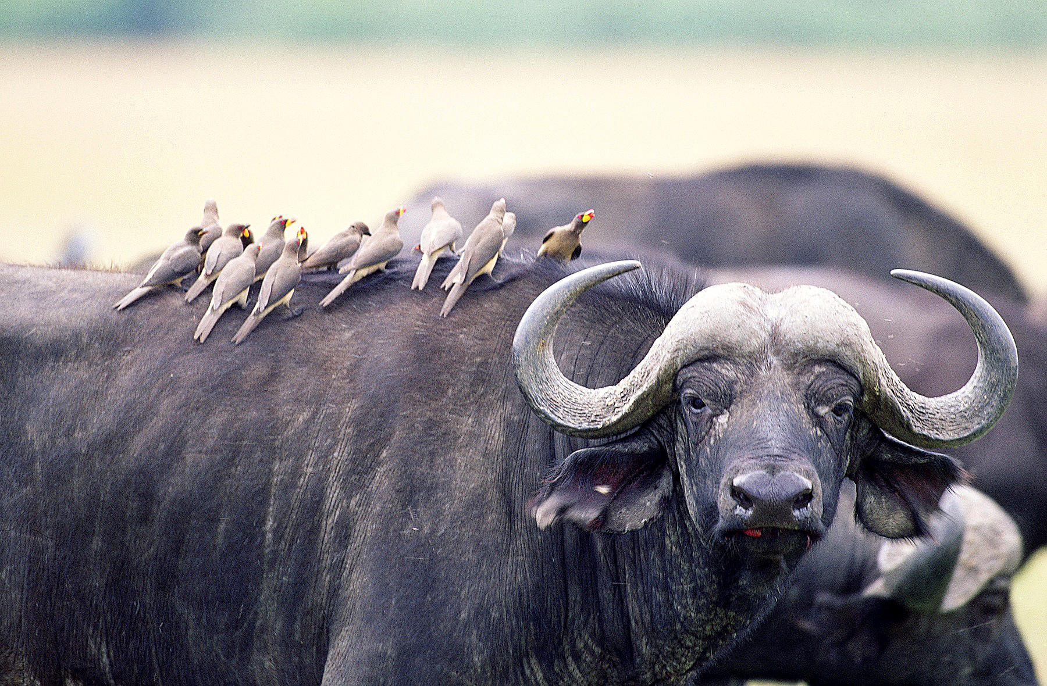
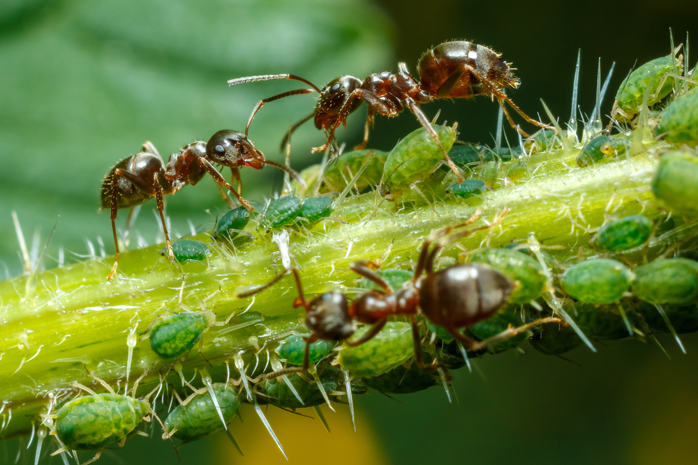
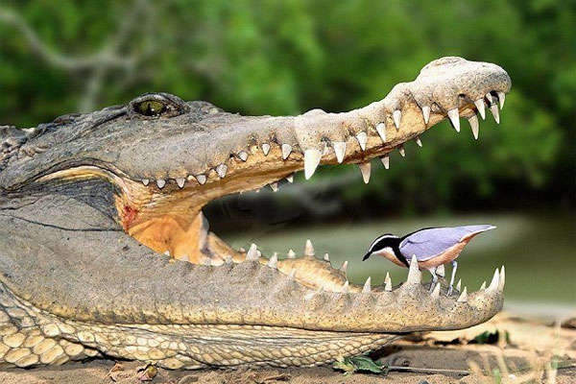
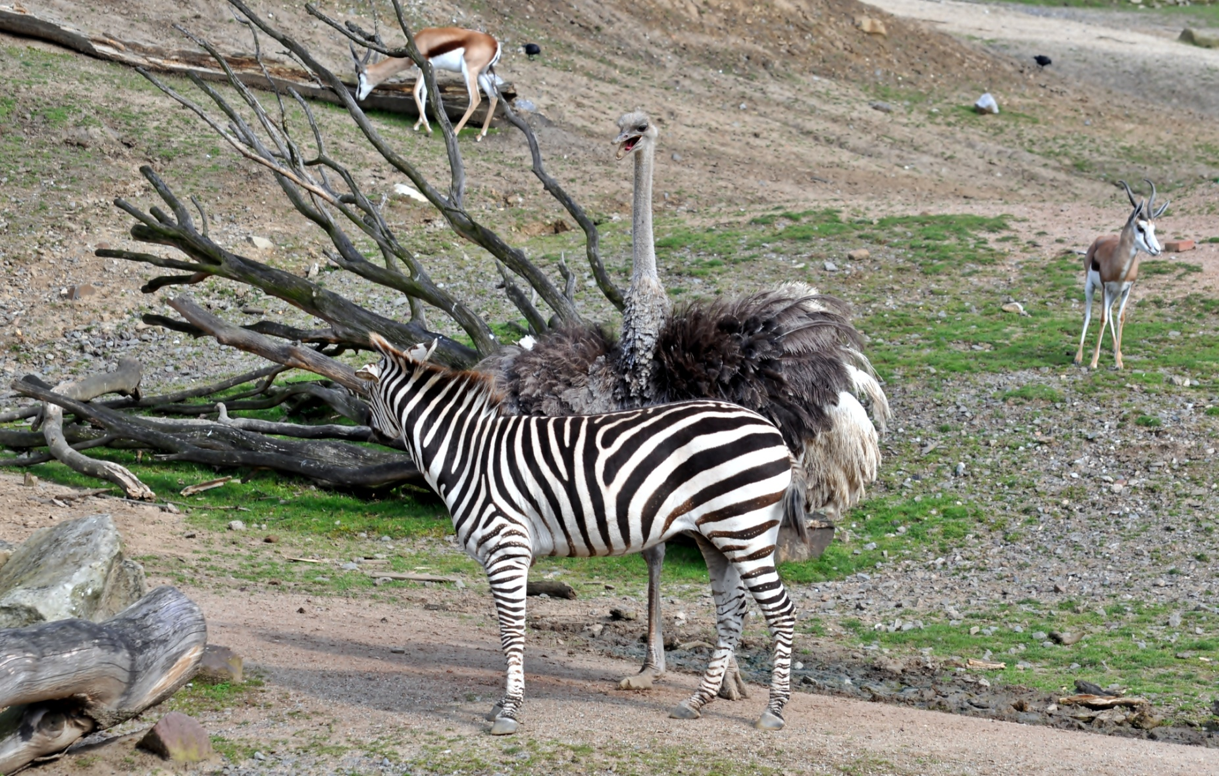
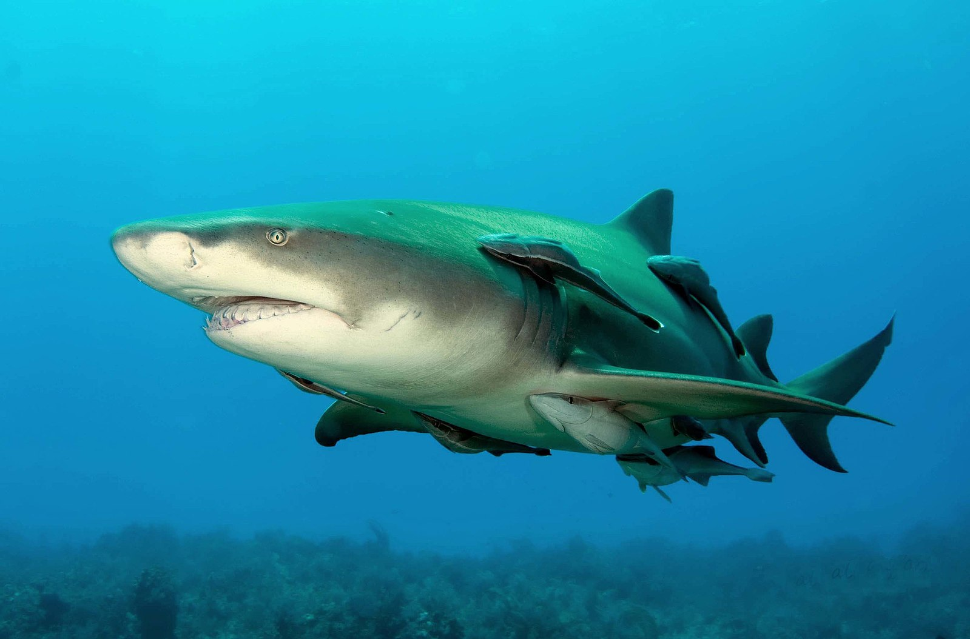
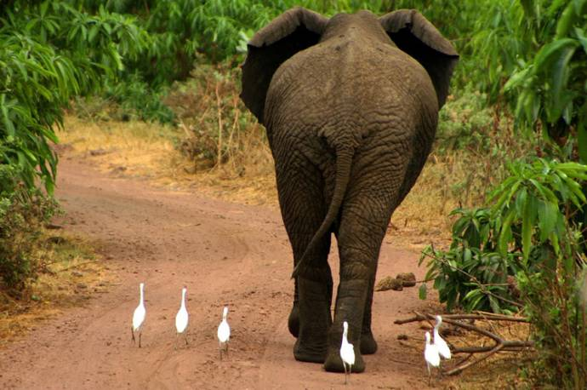
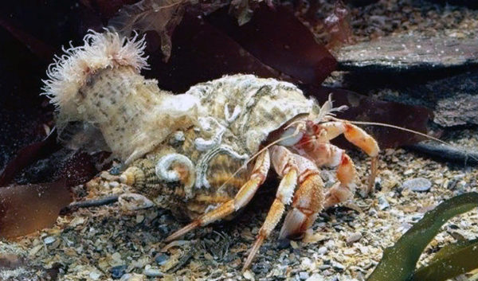
I тур «Соседи»
крокодил
цапля
слон
тля
буйвол
страус
зебра
актиния
муравьи
тиркушка
рак-отшельник
волоклюй
акула
рыба-прилипала

Slide 4
Птица оропендала свой домик подвешивает рядом с осиным гнездом. Почему?
Осы не любят яйца
Осы охраняют гнездо
Птица питается осами

Slide 5
Птица оропендола и осы
Для большей безопасности оропендолы гнездятся довольно большими колониями и подвешивают свои гнезда рядом с осиным гнездом. Осы птицами не интересуются, но отгоняют незваных гостей.

Slide 6
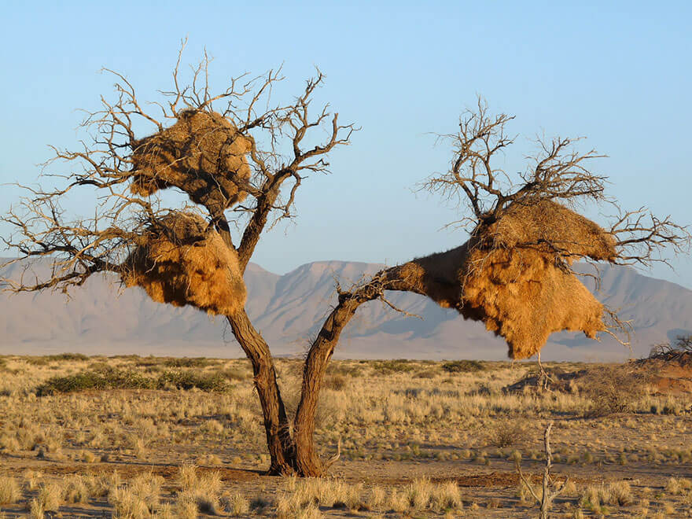
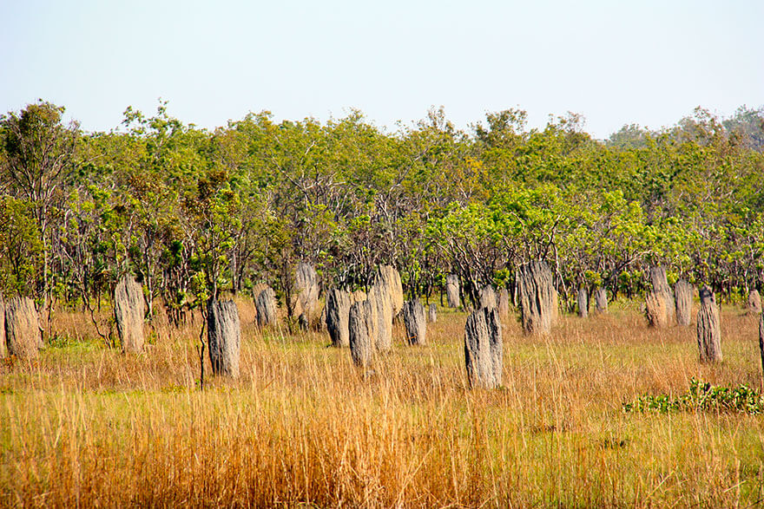
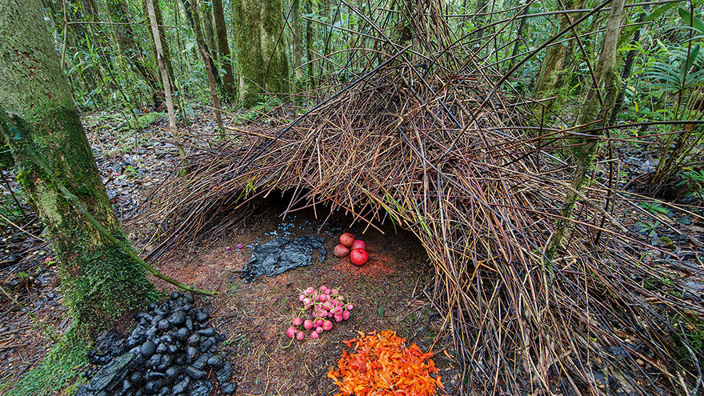
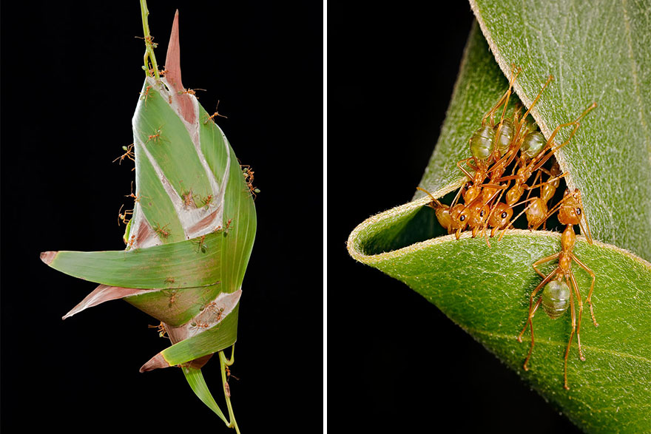
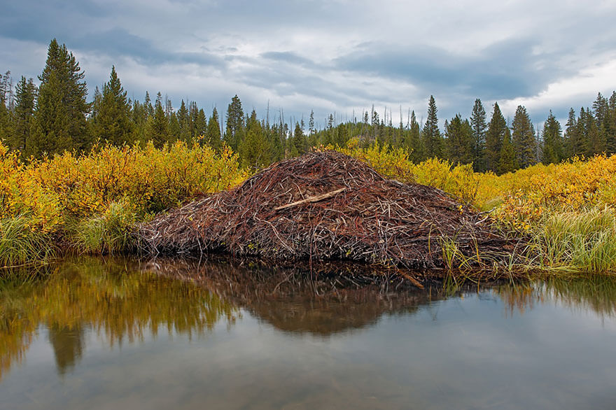
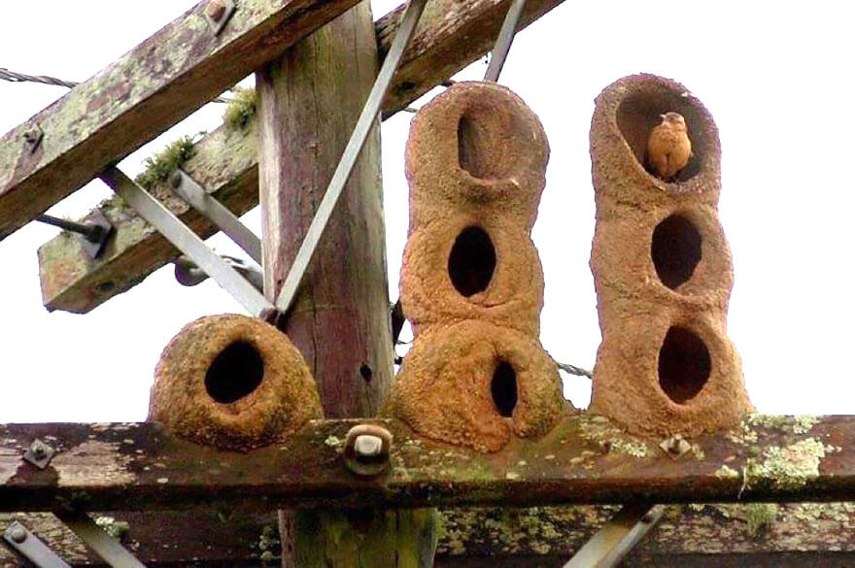
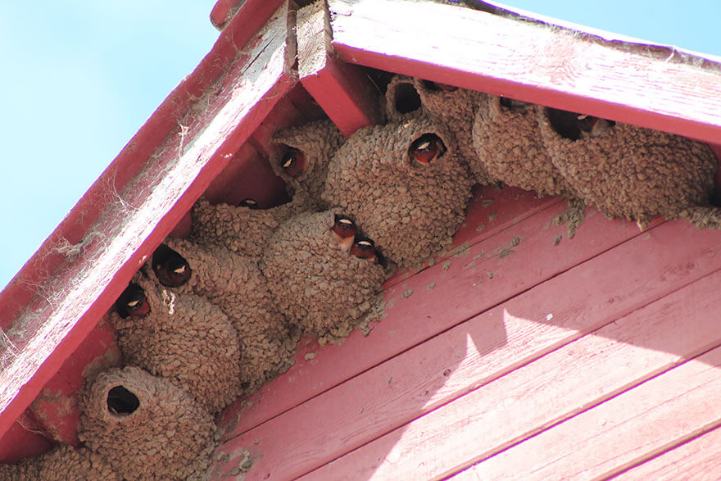
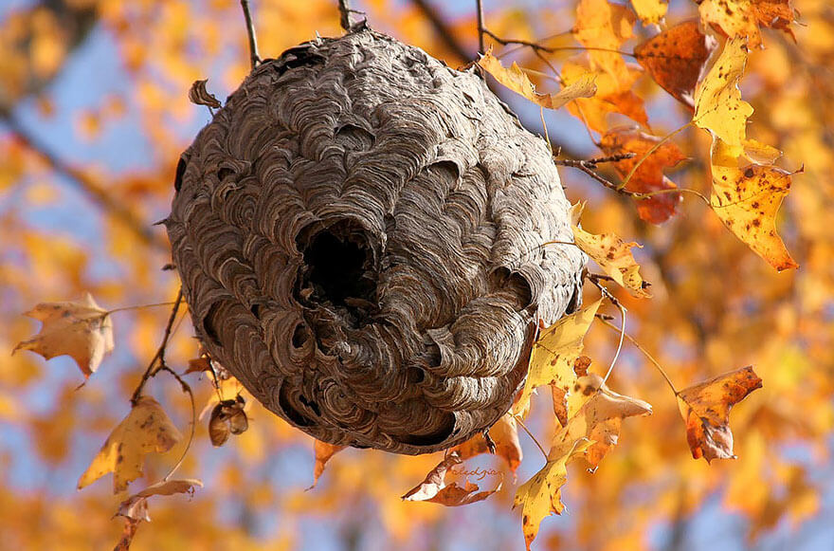
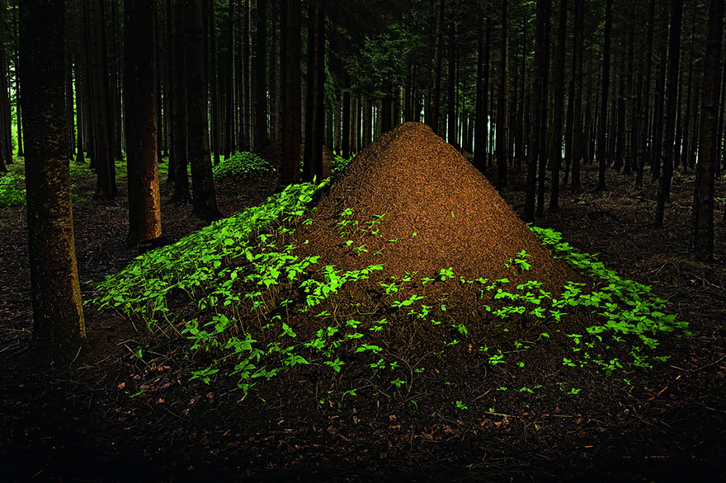
II тур «Квартиры в лесу»
Малые лесные муравьи
Птица-шалашник
Большинство животных находят мягкое и защищенное место. Но есть такие виды, которых это не устраивает. Они строят для себя масштабные квартиры являясь при этом лучшими архитекторами и строителями в животном мире.
Общественные ткачи
Общественные осы
Рыжий печник
Термиты
Муравьи-портные
Обыкновенный бобр
Городская ласточка

Slide 7
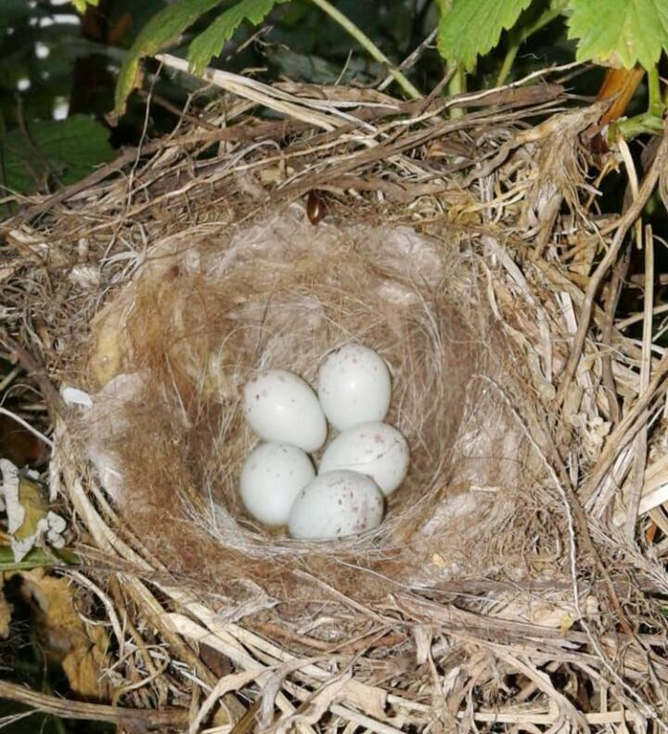
А где же дом у соловья?
У корней дерева
В развилке дерева

Slide 8
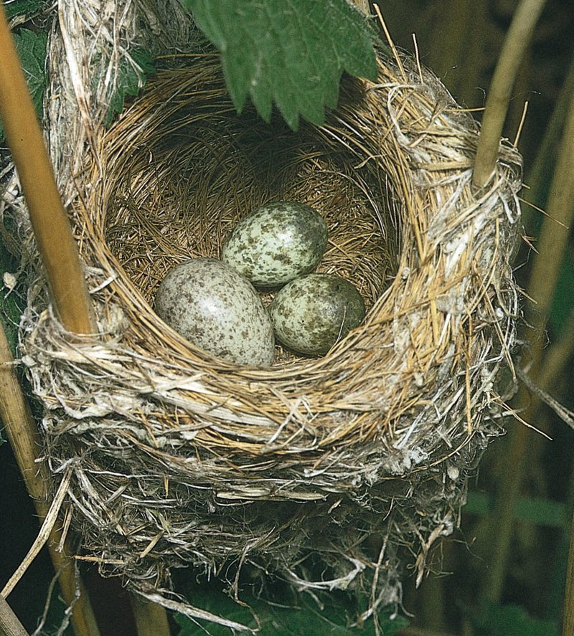
А у кукушки где дом?
Нет дома
На высокой сосне

Slide 9
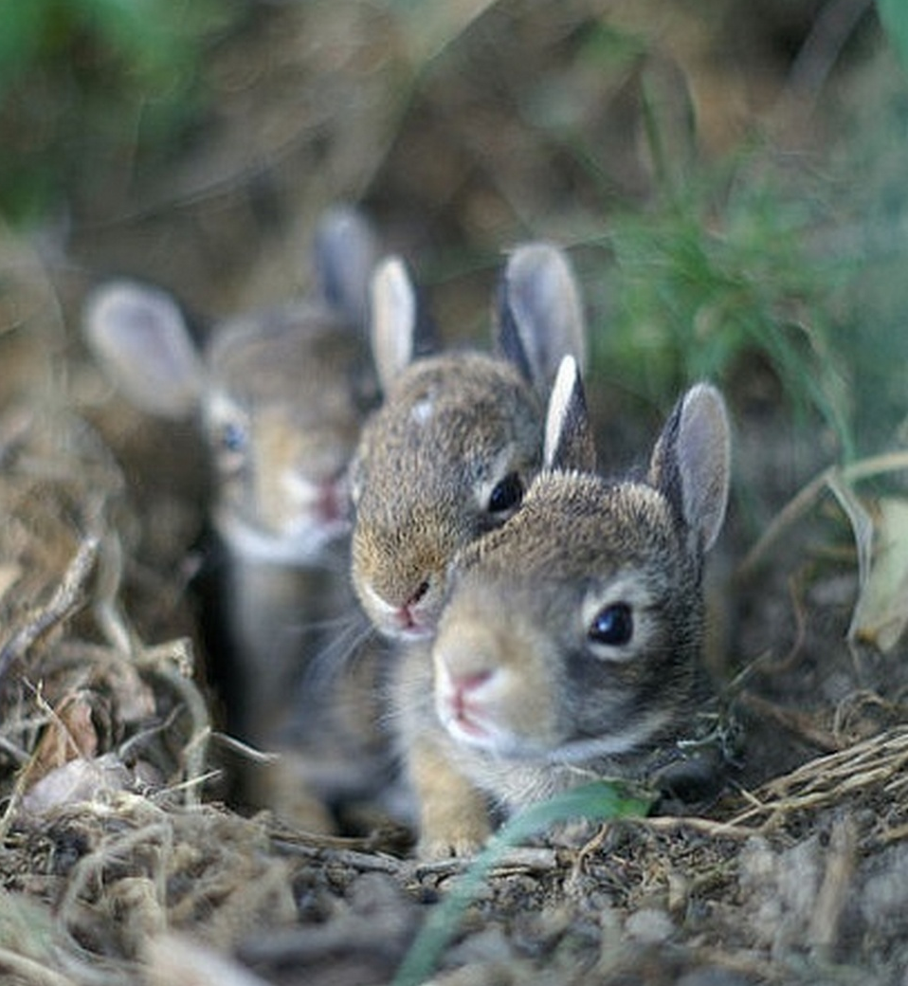
А какой дом у зайца ?
Нора
Любой куст

Slide 10
Филворд «Жилище животных»
М
У
Р
Б
У
Л
Н
О
Т
Н
А
Е
Й
Е
А
Р
И
И
В
Р
Л
О
Г
А
М
К
Е
Й
Х
Л
О
Д
Р
Г
Н
Н
А
О
В
У
Е
О
Е
И
Т
Г
О
П
Т
Д
З
К
К
А
О
Л

Slide 11
III тур «Не как все»
рыбы
плавают
птицы
летают
звери
бегают

Slide 12
Есть в птичьем царстве счастливцы, умеющие и ходить, и плавать, и летать. Назови их.
Страус
Утка
Грач

Slide 13
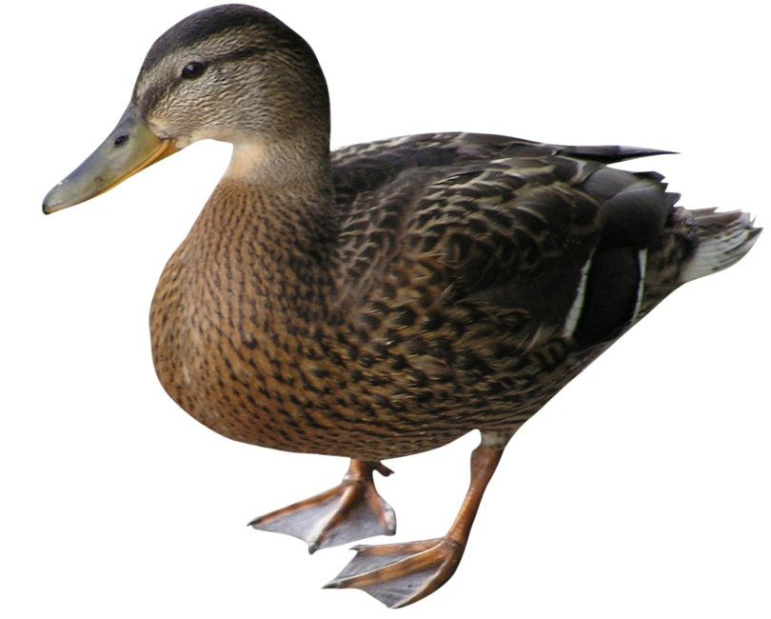
Утка умеет всё
Ходит
Плавает
Летает

Slide 14
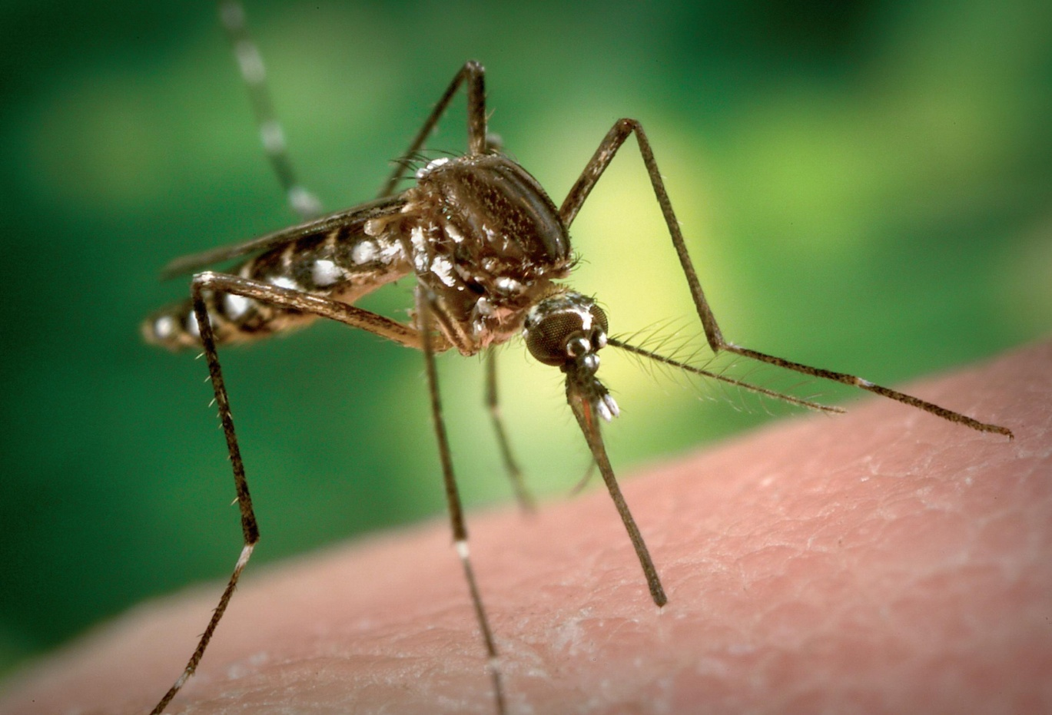
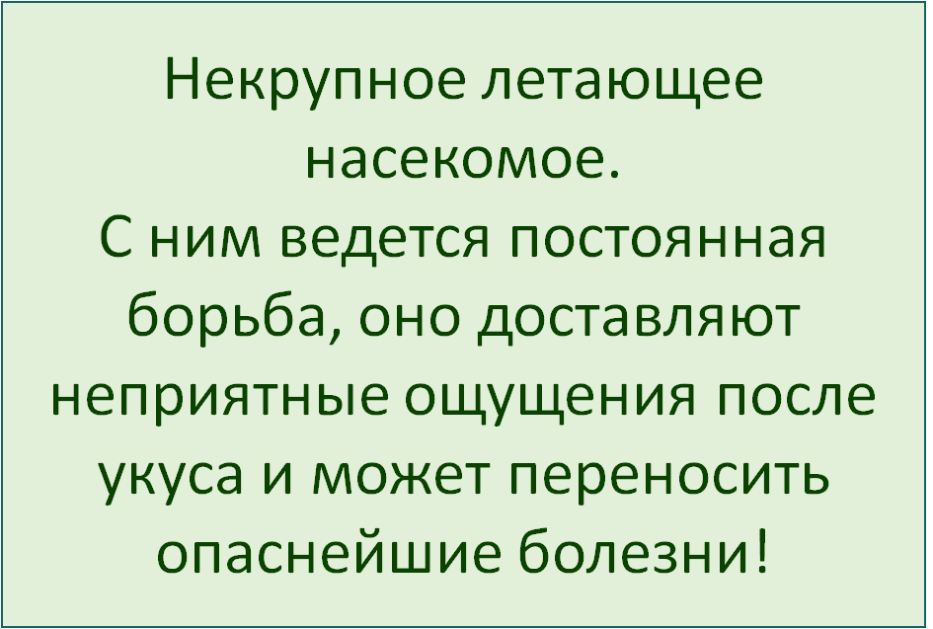
III тур «Гость»
Некрупное летающее насекомое. С ним ведется постоянная борьба, оно доставляют неприятные ощущения после укуса и может переносить опаснейшие болезни!
Щелкните
по конверту и он откроется. Отгадайте
кто наш гость.
комар

Slide 15
Вас укусил комар.
Кто же вас укусил?
Самец
Самка

Slide 16
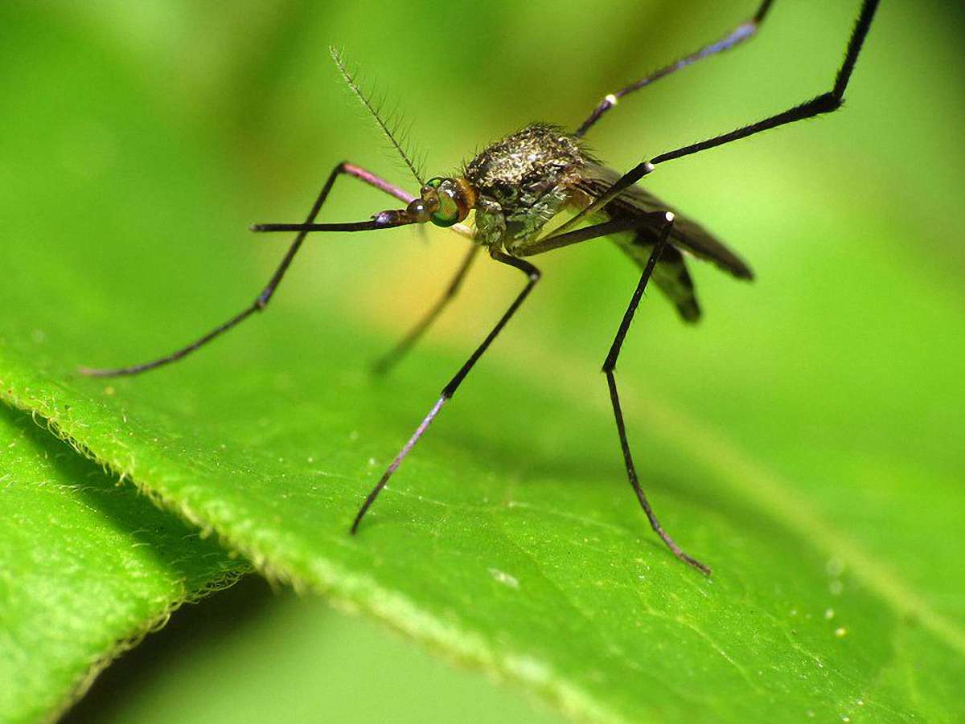
Знаете ли вы…
На Земле обитает больше 3000 разновидностей.
Эти насекомые появились на планете примерно 100 миллионов лет назад.
Писк – это шум от быстрых взмахов крыльев.
Путь от яйца до взрослой особи проживают за 4 дня.

Slide 17
Информационные источники
Викторина В. Радостева «Начальная школа» №26/2000, материал
Титульный слайд: изображение для фона
Слайд 2: Стрекоза
Слайд 3: Крокодил и тиркушка, слон и цапля, буйвол и волоклюй, зебра и страус, муравьи и тля , акула и прилипала, рак и актиния
Слайд 5: гнездо оропендолы
Слайд 6: материал
Слайд 7-9: соловей, кукушка, заяц
Слайд 11:
Слайд 13: утка ходит, плавает, летает
Слайд 14: комар
Слайд 16: комар

